Slide 1
Лабораторная работа №5
Простые сети в GNS3. Анализ трафика
Презентацию подготовила: Боровикова Карина Владимировна
Группа: НПИбд-01-20

Slide 2
Цель работы:
Построение простейших моделей сети на базе коммутатора и маршрутизаторов FRR и VyOS в GNS3, анализ трафика посредством Wireshark
Задачи:
Построить в GNS3 топологию сети, состоящей из коммутатора Ethernet и двух оконечных устройств (персональных компьютеров). Задать оконечным устройствам IP-адреса в сети 192.168.1.0/24. Проверить связь
С помощью Wireshark захватить и проанализировать ARP-сообщения. С помощью Wireshark захватить и проанализировать ICMP-сообщения.
Построить в GNS3 топологию сети, состоящей из маршрутизатора FRR, коммутатора Ethernet и оконечного устройства. Задать оконечному устройству IP-адрес в сети 192.168.1.0/24. Присвоить интерфейсу маршрутизатора адрес 192.168.1.1/24 4. Проверить связь.
Построить в GNS3 топологию сети, состоящей из маршрутизатора VyOS, коммутатора Ethernet и оконечного устройства. Задать оконечному устройству IP-адрес в сети 192.168.1.0/24. Присвоить интерфейсу маршрутизатора адрес 192.168.1.1/24 4. Проверить связь.

Slide 3
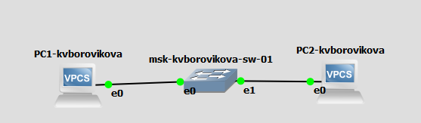
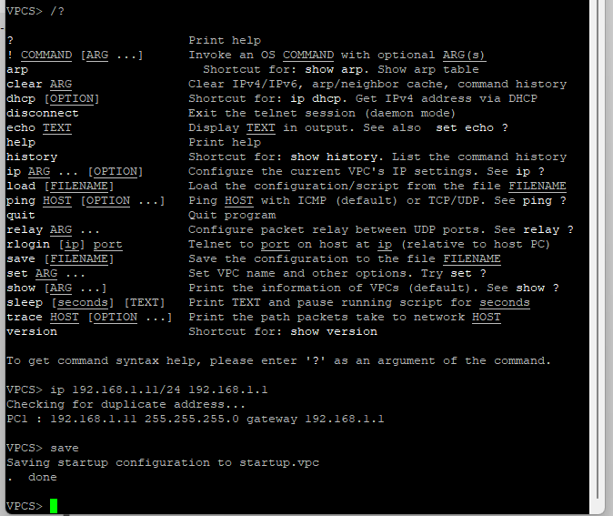
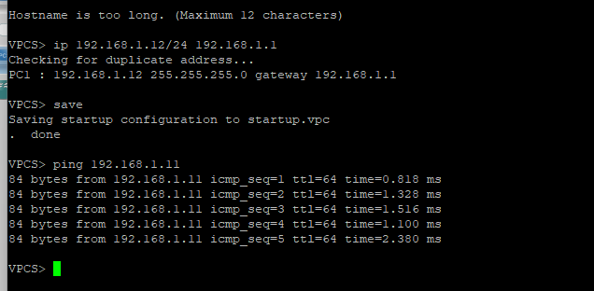
ХОД РАБОТЫ: Моделирование простейшей сети на базе коммутатора в GNS3
Построить в GNS3 топологию сети, состоящей из маршрутизатора VyOS, коммутатора Ethernet и оконечного устройства. 2. Задать оконечному устройству IP-адрес в сети 192.168.1.0/24. 3. Присвоить интерфейсу маршрутизатора адрес 192.168.1.1/24 4. Проверить связь.

Slide 4
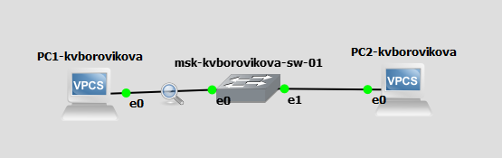
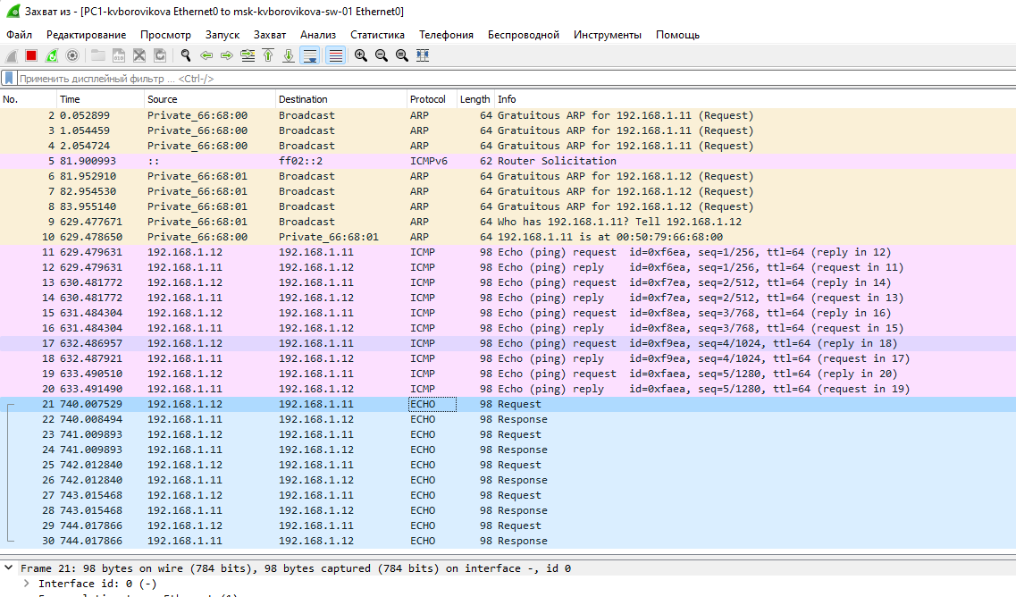
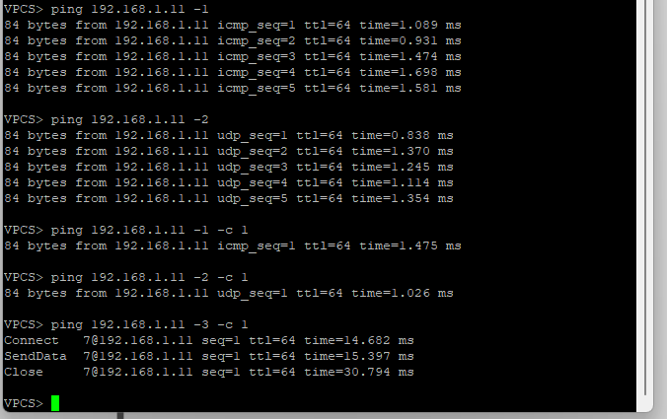
ХОД РАБОТЫ: Анализ трафика в GNS3 посредством Wireshark
С помощью Wireshark захватить и проанализировать ARP-сообщения. С помощью Wireshark захватить и проанализировать ICMP-сообщения.

Slide 5
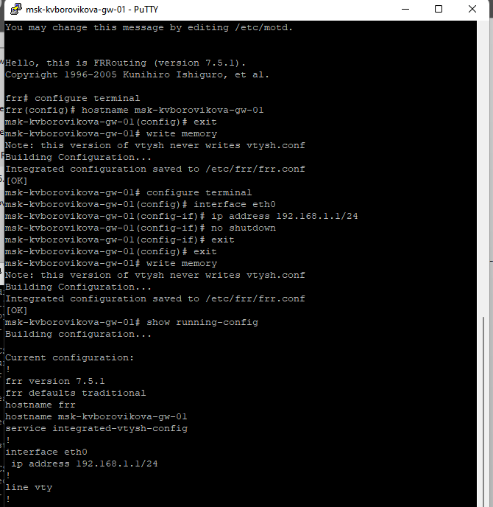
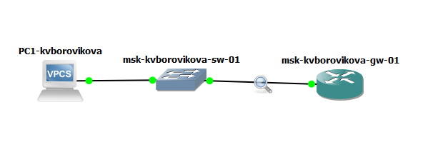
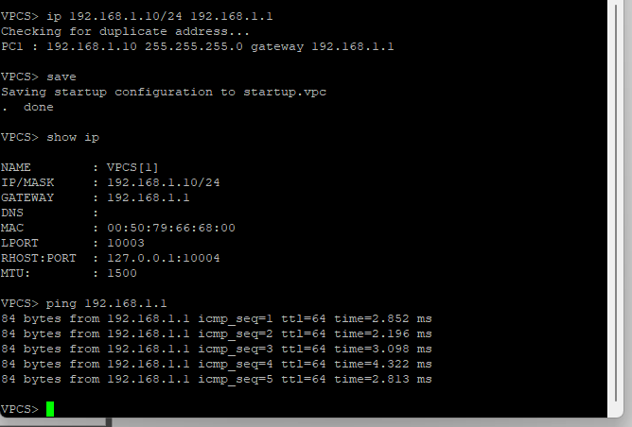
ХОД РАБОТЫ: Моделирование простейшей сети на базе маршрутизатора FRR
Построить в GNS3 топологию сети, состоящей из маршрутизатора FRR, коммутатора Ethernet и оконечного устройства. Задать оконечному устройству IP-адрес в сети 192.168.1.0/24. Присвоить интерфейсу маршрутизатора адрес 192.168.1.1/24 4. Проверить связь.

Slide 6
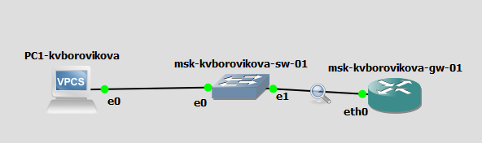
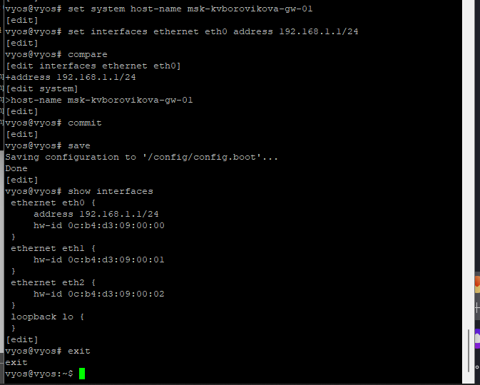
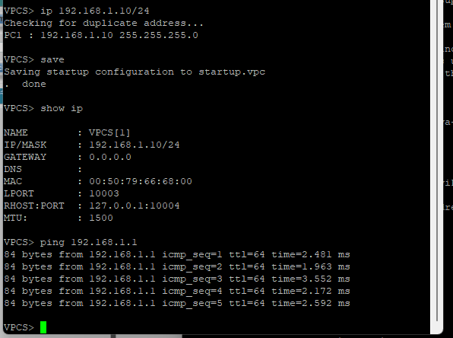
ХОД РАБОТЫ: Моделирование простейшей сети на базе маршрутизатора VyOS в GNS3
Построить в GNS3 топологию сети, состоящей из маршрутизатора VyOS, коммутатора Ethernet и оконечного устройства. Задать оконечному устройству IP-адрес в сети 192.168.1.0/24. Присвоить интерфейсу маршрутизатора адрес 192.168.1.1/24 4. Проверить связь.

Slide 7
Результаты:
В ходе выполнения лабораторной работы я построила простейшую модель сети на базе коммутатора и маршрутизаторов FRR и VyOS, а также проанализировала трафик посредством Wireshark

